Slide 1
Les Ateliers du CR2PA
Audit et validation
de la chaîne de numérisation
de substitution des archives papier
Atelier N° 24
Jeudi 14 juin 2018
(14h-17h)
Ministères de l’Economie et des Finances
…
14 participants

Slide 2
Sommaire
 | Thèmes | Intervenants | Temps
1 | Rappel des principes et agenda | M. Ouillon | 10 min
2 | Présentation et tour de table | M. Ouillon | 30 min
3 | Présentation du Service des archives de Bercy | Mmes Romagné et Laperdrix | 15 min
4 | Présentation du retour d’expérience | Mmes Denoeud et Vignier | 30 min
5 | Ateliers de travail en groupe, restitutions et temps d’échange | Animation : Mmes Denoeud et Vignier | 1h
6 | Visite des MEF | Mmes Denoeud et Vignier | 30 min

Slide 3
Ateliers
Rappel des objectifs
Mettre en place un lieu de rencontre pour entretenir une dynamique au sein du CR2PA
Disposer d’un lieu de partage, de mise en commun, de recherche et de transmission de savoir
Réaliser le lien entre le référentiel existant ou en devenir du CR2PA et les attentes des membres
Organisation des ateliers
Rencontres régulières tous les deux mois
Ateliers ouverts à tous les adhérents
Participants pouvant être différents d’un atelier à l’autre
Groupe de 12 à 15 personnes plus adapté afin de permettre des échanges de fond
Une démarche de confidentialité :
Participants libres d'utiliser les informations collectées à cette occasion, mais ils ne doivent révéler ni l'identité, ni l'affiliation des personnes à l'origine de ces informations
De même qu'ils ne doivent pas révéler l'identité des autres participants
Des ordres du jour organisés par thème
Lors de chaque atelier de travail par groupe de trois personnes pendant 30 min suivi d’une restitution

Slide 4
Participants
Air France | Catherine | VINCENS DE TAPOL | cavincensdetapol@airfrance.fr | Responsable projet d'archivage
RTE | Bernard | OUILLON | bernard.ouillon@rte-france.com
Ariane Group | Sylvie | LAVALOU | sylvie.lavalou@ariane.group
ASP | Monique | RODDE-AMORÓS | monique.rodde-amoros@asp-public.fr | Chef du service Documentation
LIMAGRAIN | Fanny | LEYMARIE | fanny.leymarie@limagrain.com | Archiviste Groupe / Group Records Officer
BPI | Francoise | LAROCHE | francoise.philippelaroche@bpifrance.fr | OSEO - DOSI Responsable projets organisation
SIAAP | Graciela | LACOSTE | graciela.lacoste@siaap.fr | Archiviste
Bouygues Telecom | FRANCOIS | DELION | FDELION@BOUYGUESTELECOM.FR | Responsable Conservation des données
STIF - IDF mobilités | Line | LUMIERE | line.lumiere@iledefrance-mobilites.fr | Records Manager
Solvay | Sylvie | PIVA | sylvie.piva@solvay.com | Records and Archives Manager
INRIA | Marie-Perre | DIQUELOU | marie-pierre.diquelou@inria.fr | Archiviste
Banque de France | Fabrice | REUZE | fabrice.reuze2@banque-france.fr | Responsable du Pôle Gestion et Archivage des Documents
CG78 | Soizic | MENAGER | smenager@yvelines.fr
STIF - IDF mobilités | Catherine | PELLETIER | catherine.pelletier@iledefrance-mobilites.fr
 | Présents
 | Absents excusés

Slide 5
Programme prévisionnel des prochains ateliers
Atelier n° 25 : « Installation d'un SAE et flux associés" (mise en place des flux en mode projet-gestion des flux au quotidien et dans le temps) »
1er quinzaine d’octobre 2018, 14h-17h
Pascale Loret (Servier) et Florent Vincent (Thalès)
Lieu : Servier
Atelier n° 26 : « Building Information Modeling (BIM) - Maquette numérique (Modélisation des Données Bâtiments (MIB) »
1er quinzaine décembre 2018, 14h-17h
Estelle Pichat (Systra) et Chantal Pasquier (EGIS)
Lieu : Systra
N.B. : Mode opératoire précis à aborder par les nouveaux animateurs avec Bernard Ouillon (Présentation PPT, réunion de cadrage en amont sur la conduite des ateliers et la préparation de la thématique, présence d’un référent Ateliers lors des ateliers).

Slide 6
Agenda
A LIRE et A VOIR
1/ Table ronde "Les données dans le Cloud : menace ou opportunité pour l'archivage managérial" du 13 avril 2018
Retrouvez tout les informations sur la table ronde ainsi qu'un compte-rendu détaillé et la vidéo intégrale (1h40) accessible uniquement aux adhérents (demande du mot de passe à contact@cr2pa.fr) sur votre espace adhérent "compte rendu Tables rondes :
http://blog.cr2pa.fr/accueil-des-adherents/comptes-rendus-des-tables-rondes/
Pour diffusion publique dans vos réseaux, un compte-rendu sommaire est en ligne ainsi que 4 extraits vidéo sur Vimeo :
L'archivage managérial, c'est quoi ? Le cloud quels outils, quels usages ? Office 365 et la gouvernance des données Infobésité et hygiène de l'information
2/Assemblée Générale 2018
Le compte-rendu est en ligne ainsi que le rapport d'activité (espace adhérent - vie du club)
N'oubliez pas de consulter les nouveaux statuts et règlement intérieur qui ont été adoptés lors de cette AG.
3/Publications CR2PA
Voici les derniers posts et billets publiés par le CR2PA. Merci de les diffuser et de les relayer largement dans vos réseaux !
Les quatre compétences du DPO
EN QUOI L’ARCHIVAGE MANAGERIAL EST-IL ESSENTIEL POUR LE RGPD ?, le CR2PA Club vous donne 10 conseils de bonne hygiène numérique https://twitter.com/CR2PA
En bref

Slide 7
Présentation du Service des archives économiques et financières
Madame Romagné, cheffe du Bureau Documentation et Archives
–
Secrétariat général

Slide 8
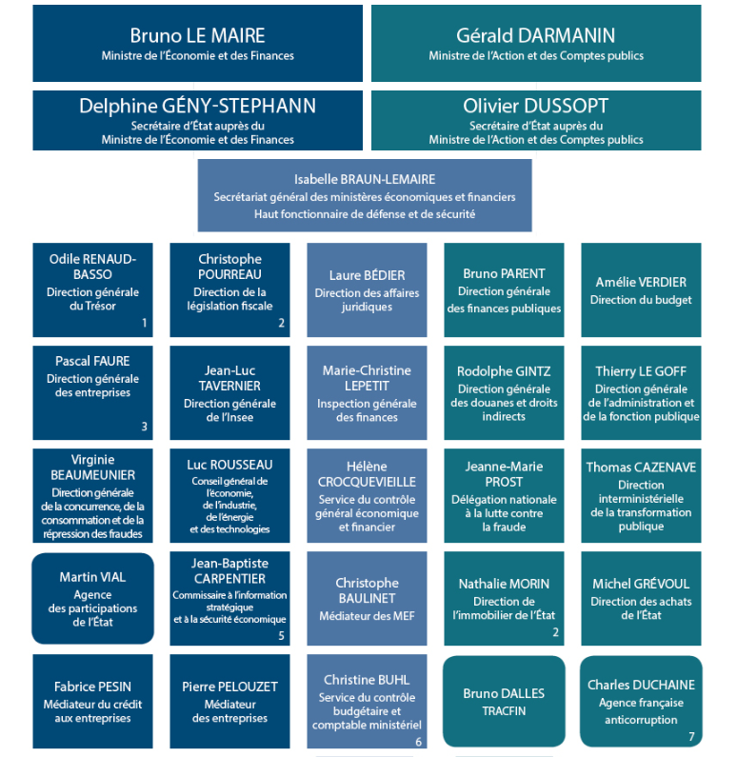
Organigramme des ministères

Slide 9
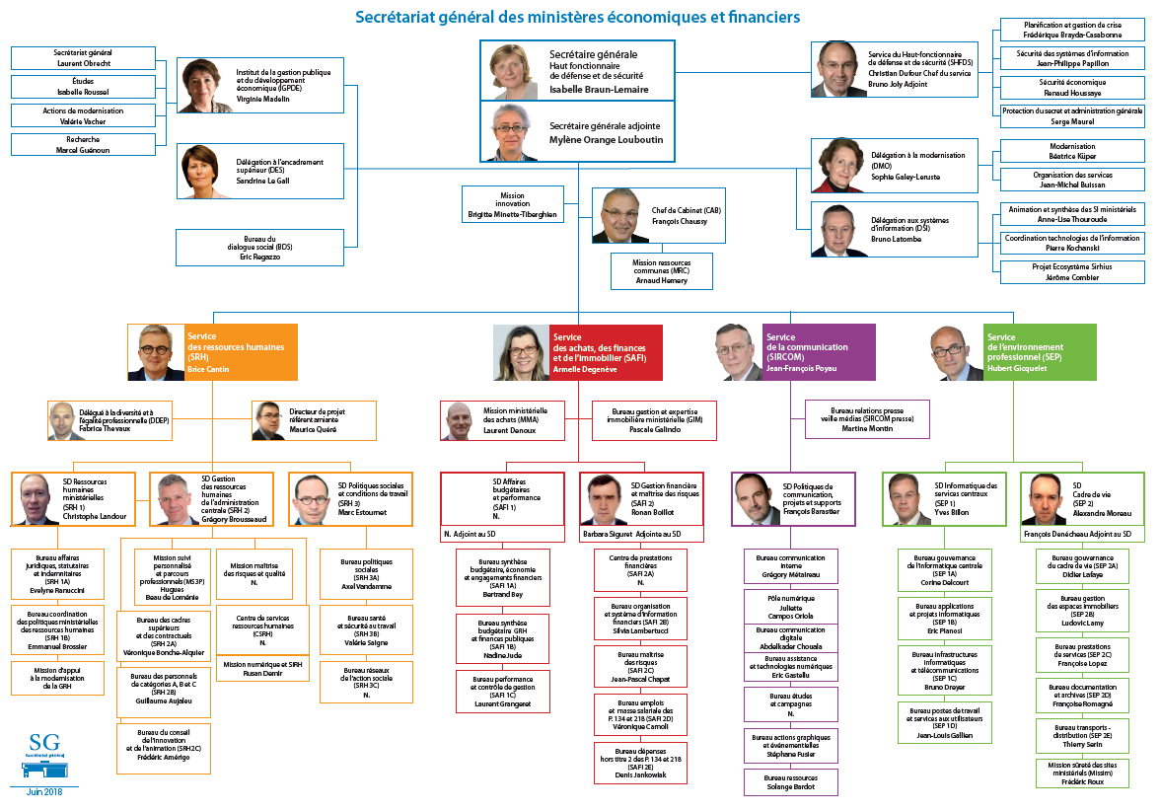

Slide 10
Eléments d’introduction au retour d’expérience
Madame Laperdrix, cheffe du Service des archives économiques et financières

Slide 11
Audit et validation de la chaîne de numérisation de substitution des archives papier
Mmes Denoeud et Vignier, archivistes

Slide 12
1 - Pourquoi le besoin de numérisation ?
Rapport de la mission risques audit de la DGFiP en mai 2016
Le commencement :
- Les constats : existence d'un stock de dossiers 2004 « papier » dans les services des impôts des entreprises (SIE) mobilisant de gros moyens immobiliers, malgré l'essor de la dématérialisation.
- Lancement par le bureau GF-2C en juin 2016 d'un groupe de travail relatif à l'archivage du dossier 2004 « papier » des redevables professionnels associant :
* 11 directions départementales ou régionales des finances publiques
* la direction des grandes entreprises
* plusieurs bureaux de la DGFiP

Slide 13
1 - Pourquoi le besoin de numérisation ?
- Réviser les durées d'utilité administratives et favoriser l'évaporation naturelle du stock de dossiers 2004
- Mettre en place une numérisation de masse via le service de documentation nationale du cadastre (SDNC) pour réduire sensiblement le volume de documents « papier » dans les SIE
- Documents « papier » liés à la vie de l'entreprise ( documents de création, lettres d'option du régime fiscal, … )
- Déclarations fiscales « papier » non télédéclarées

Slide 14
2 - Les Pré-requis : la sécurisation juridique
Objectifs :
Pouvoir consulter et télécharger les documents dans une interface de restitution : la GED -SIE (gestion électronique des documents professionnels des SIE)
Pouvoir éliminer les documents originaux scannés
Garantir la conformité de la numérisation avec les textes relatifs à la fiabilité des copies :
- l'article 1379 du code civil
- le décret n° 2016-1673 du 5 décembre 2016 relatif à la fiabilité des copies et pris en application de l'article 1379 du code civil

Slide 15
3 - L'accompagnement du SAEF : l'audit de la chaine de numérisation du SDNC
Le SAEF a accompagné le bureau GF-2C :
En matière de révision des DUA
En matière de simplification du processus d'élimination et de versement d'échantillon
Pour l'audit de la chaîne de numérisation du SDNC de la direction des grandes entreprises (DGE) le 6 octobre 2017
Instruction DGFiP du 12 février 2018
Rapport d'audit du SAEF du 24 novembre 2017 autorisant l'élimination des dossiers des redevables professionnels de la DGE
Opération d'audit à renouveler sur la chaîne de numérisation des SIE
Protocole de numérisation tripartite à établir

Slide 16
3 - L'accompagnement du SAEF : l'audit de la chaine de numérisation du SDNC
L'audit réalisé par le SAEF doit attester que le procédé de reproduction par voie électronique respecte les conditions générales décrites par le décret n° 2016-1676 du 5 décembre 2016 :
- Produire des informations permettant d'identifier la copie (date de création de la copie, contexte de la numérisation) ;
- Empreinte électronique (horodatage) garantissant que toute modification ultérieure de la copie est détectable ;
- Des conditions de conservation de la copie électronique permettant d'éviter toute altération de sa forme et de son contenu.
C'est l'ensemble de la chaîne de numérisation, de la réception du papier à sa destruction après numérisation, qui est auditée par le SAEF

Slide 17
3 - L'accompagnement du SAEF : l'audit de la chaine de numérisation du SDNC
Vérification de l'encadrement du processus de numérisation par des règles
Périmètre de la numérisation et de la volumétrie des documents concernés (3371 pages par jour pour la chaîne actuelle de la DGE, 9 800 000 feuilles/an, en projection pour les 600 SIE)
Définition des métadonnées renseignées pour les dossiers numérisés, des clés de recherche et d'accès
Traçabilité automatique des opérations machine/homme (consultation, modification) effectuées sur le document (fichiers logs/historiques)
Modalités techniques de numérisation (formats, résolutions, absence de traitement sur l'image)
Règles de nommage et de classement
Sécurité des documents sur support papier et électroniques ( application de suivi de la transmission des supports papier, division de la GED en autant de bases qu'il y a de chaînes de numérisation, accès sécurisé via l'intranet DGFiP, base répliquée dans deux bâtiments, accès limité et sécurisé aux salles d'ordinateur et aux locaux de stockage du papier)

Slide 18
3 - L'accompagnement du SAEF : l'audit de la chaine de numérisation du SDNC
Vérification de l'encadrement des opérations de numérisation
Rédaction d'un protocole de numérisation identifiant les actions du SDNC, du service utilisateur, ainsi que les pratiques de mise en œuvres des opérations de préparation, tri, scannage, et d'élimination
Signature du protocole par les trois parties SDNC, service utilisateur et SAEF
Évaluation de la qualité des opérations de numérisation
Contrôle de la qualité des documents numérisés par un agent du SDNC sur un écran immédiatement après la scannérisation de premier passage
Second contrôle sur les documents et métadonnées au moment du basculement du dossier numérisé dans la GED
Contrôle qualité par sondage

Slide 19
3 - L'accompagnement du SAEF : l'audit de la chaine de numérisation du SDNC
Vérification de la garantie de l'archivage des documents numérisés
Documents non modifiables ni supprimables, des droits d'accès administrateurs étant nécessaires pour effectuer ces opérations
Archivage des documents numérisés à prévoir
Élimination de l'original papier
Information annuelle du SAEF relative à l'élimination des originaux papier (rapport présentant la volumétrie et la nature des documents détruits)

Slide 20
Echanges au sein de l’atelier
archives@finances.gouv.fr
Et vous vos expériences ?

Slide 21
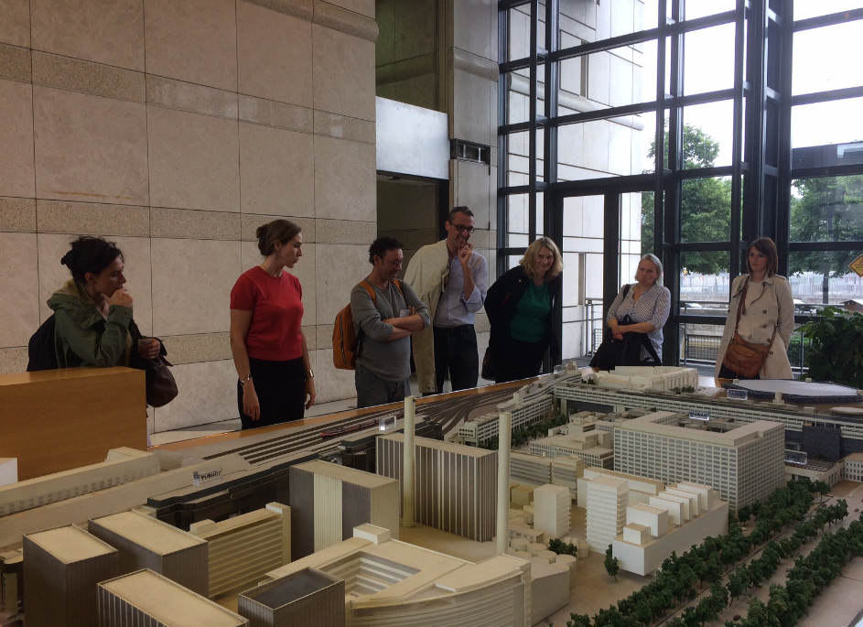
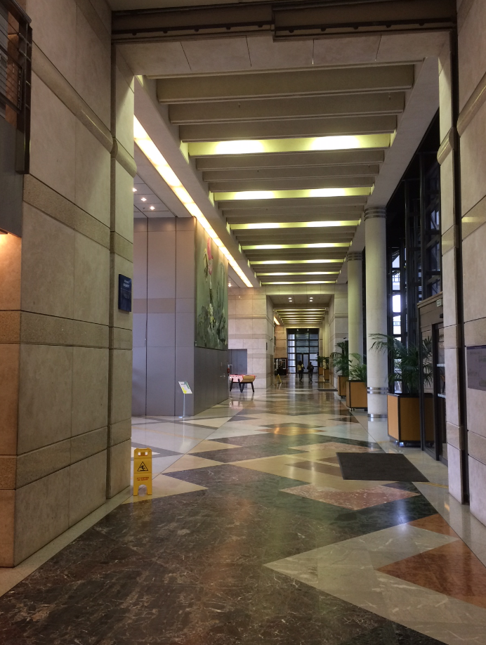
Visite du MEF par les participants à l’atelier

Slide 22
Points de vigilance copie fidèle copie fiable
Quelques éléments complémentaires à prendre en compte
dans ces techniques qui font évoluer
l’environnement de l’archivage
Bernard Ouillon Apports complémentaires atelier CR2PA du 14 juin 2018 au MEF

Slide 23
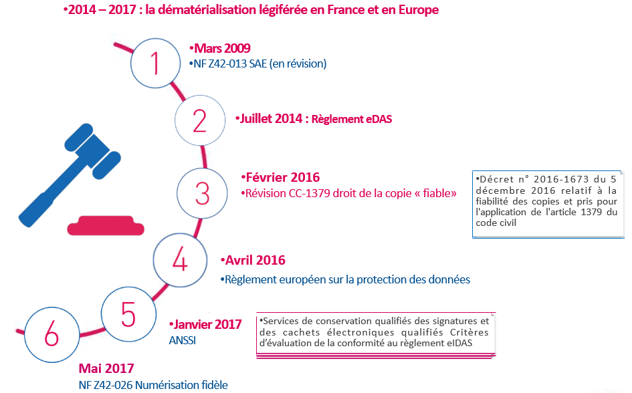
2017 - Transition vers le zéro papier
Un nouveau cadre réglementaire et normatif
Code civil
Autour du code Civil Article 1366 et 1379 du Code Civil et décret d’application n°2016-1673 du 5 décembre 2016 relatif à la copie fiable au sens de l’article 1379 du Code Civil.
Autour de la santé Ordonnance n° 2017-29 du 12 janvier 2017 relative aux conditions de reconnaissance de la force probante des documents comportant des données de santé à caractère personnel créés ou reproduits sous forme numérique et de destruction des documents conservés sous une autre forme que numérique.
Autour de la facture Nouvel arrêté du 22 mars 2017 fixant les modalités de numérisation des factures papier en application de l'article L. 102 B du livre des procédures fiscales.
Code de la Santé publique
Livre des procédures fiscales
Bernard Ouillon Apports complémentaires atelier CR2PA du 14 juin 2018

Slide 24
RÈGLE 1 : Définir le périmètre du projet à chaque fonds sa jurisprudence et sa réglementation RÈGLE 2 : Vérifier avec un juriste la possibilité de détruire l’original papier RÈGLE 3 : Définir le contexte de numérisation vérifier que votre solution de numérisation et de dématérialisation intègre les fonctionnalités des articles 2 & 3 du Décret n° 2016-1673 du 5 décembre 2016 RÈGLE 4 : Conserver les documents numériques et leurs données associées souscrire à un service d’espace numérique de conservation durable de vos documents au format numérique RÈGLE 5 : Implémenter les mesures de sécurité appropriées RÈGLE 6 : Documenter le processus global de dématérialisation
Quelques fondamentaux
à suivre
Bernard Ouillon Apports complémentaires atelier CR2PA du 14 juin 2018

Slide 25
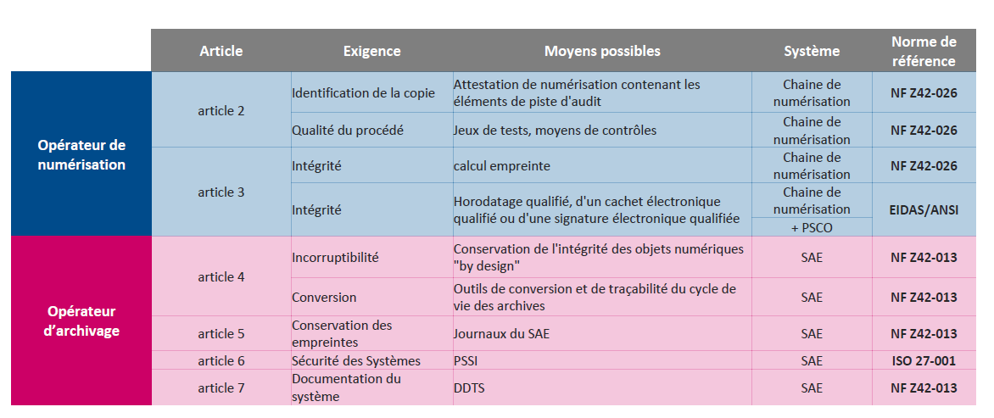
 | EXIGENCES DU DÉCRET / EXIGENCES DE LA NORME Numérisation FIABLE : des procédures à mettre en œuvre
Bernard Ouillon Apports complémentaires atelier CR2PA du 14 juin 2018

Slide 26
MERCI
POUR VOTRE ATTENTION
Bernard Ouillon Apports complémentaires atelier CR2PA du 14 juin 2018

